Slide 1



TRƯỜNG TIỂU HỌC HÒA THẠCH B
ĐỊA LÍ.
NÀM
DÂN SỐ NƯỚC TA
TUẦN 8
Lớp 5
GIÁO VIÊN: NGUYỄN THỊ DUNG

Slide 2






KHỞI ĐỘNG

Slide 3

Đặc điểm phần đất liền nước ta là:
Đồng bằng chiếm diện tích lớn hơn đồi núi.
b. ¼ diện tích đất là đồng bằng, ¾ diện tích đất là đồi núi
c. ¾ diện tích đất là đồng bằng, ¼ diện tích đất là đồi núi.

Slide 4

Đặc điểm khí hậu nhiệt đới gió mùa ở nước ta là:
a. Nhiệt độ cao, gió và mưa thay đổi theo mùa.
b. Nhiệt độ cao, có nhiều gió và mưa.
c. Nhiệt độ cao, gió và mưa không thay đổi theo mùa.

Slide 5
Sông ngòi nước ta có đặc điểm:
a. Mạng lưới sông ngòi nước ta thưa thớt.
b. Sông ở nước ta chứa ít phù sa.
c. Sông ngòi nước ta có lượng nước thay đổi theo mùa.

Slide 6


Chúc mừng bạn may mắn, cả lớp thưởng cho bạn một tràng pháo tay.

Slide 8

Thứ sáu ngày 29 tháng 10 năm 2021
ĐỊA LÍ
DÂN SỐ NƯỚC TA

Slide 9
KHÁM PHÁ

Slide 10
Khái niệm Dân số là gì?
Dân số là tập hợp những con người đang sống ở một vùng địa lí hoặc một không gian nhất định, là nguồn lao động quý báu cho sự phát triển kinh tế - xã hội, thường được đo bằng một cuộc điều tra dân số.

Slide 11
Thứ sáu ngày 29 tháng 10 năm 2021
ĐỊA LÍ
DÂN SỐ NƯỚC TA
1. Dân số

Slide 12
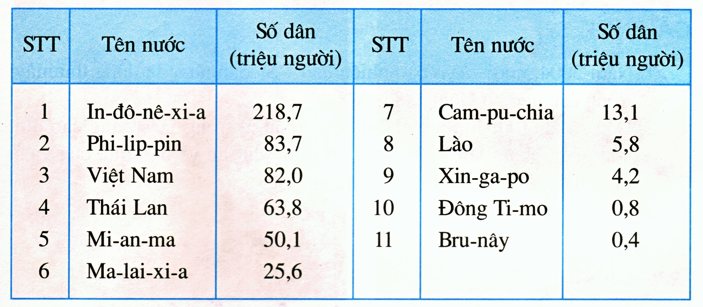
Bảng số liệu số dân các nước Đông Nam Á năm 2004

Slide 13
3
Bảng số liệu số dân các nước Đông Nam Á năm 2004
- Năm 2004, dân số nước ta là bao nhiêu người?
- Nước ta có số dân đứng thứ mấy trong các nước Đông Nam Á?

Slide 14
3
Bảng số liệu số dân các nước Đông Nam Á năm 2004

Slide 15
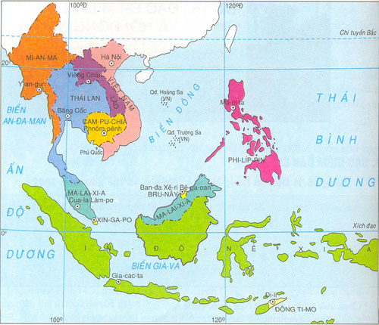
Lược đồ các nước Đông Nam Á

Slide 16

Quan sát bảng số liệu và lược đồ các nước Đông Nam Á, Em có nhận xét gì về đặc điểm dân số Việt Nam?
Nước ta có diện tích vào loại trung bình nhưng dân số lại thuộc hàng các nước đông dân trên thế giới.

Slide 17
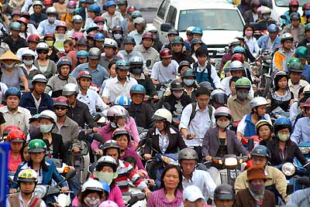
Dân số nước ta theo điều tra đến hết tháng 9/2020 có khoảng 97.568.710 người, đứng thứ 3 trong khu vực và thứ 15 trong số các quốc gia đông dân trên thế giới.

Slide 18


Thứ năm ngày 28 tháng 10 năm 2021
ĐỊA LÍ
DÂN SỐ NƯỚC TA
1. Dân số
- Nước ta có diện tích vào loại trung bình nhưng dân số lại thuộc hàng các nước đông dân trên thế giới.
2. Gia tăng dân số

Slide 19
Triệu người
80
76,3
Đây là biểu đồ dân số Việt Nam qua các năm
- Cột nằm ngang, biểu thị các năm;
- Cột đứng, cho biết số dân (đơn vị tính là triệu người);
- Số dân từng năm được biểu thị bằng độ cao của các cột màu xanh tương ứng.
64,4
60
52,7
40
20
1979
1989
1999
Năm
Biểu đồ dân số Việt Nam qua các năm

Slide 20
THẢO LUẬN NHÓM VÀ TRẢ LỜI???
1. Biểu đồ thể hiện dân số nước ta từ những năm nào? Cho biết số dân nước ta từng năm.
Triệu người
2. Từ năm 1979 đến năm 1989 dân số nước ta tăng bao nhiêu người?
80
76,3
64,4
60
3. Từ năm 1989 đến năm 1999 dân số nước ta tăng bao nhiêu người?
52,7
40
4. Ước tính trong vòng 20 năm đó, mỗi năm dân số nước ta tăng thêm bao nhiêu người?
20
1979
1989
1999
Năm
Biểu đồ dân số Việt Nam qua các năm

Slide 21
Triệu người
80
76,3
Dân số nước ta qua các năm:
64,4
60
- Năm 1979 là 52,7 triệu người
52,7
- Năm 1989 là 64,4 triệu người
40
- Năm 1999 là 76,3 triệu người
20
1979
1989
1999
Năm
Biểu đồ dân số Việt Nam qua các năm

Slide 22
- Từ năm 1979 đến năm 1989 dân số nước ta tăng khoảng 11,7 triệu người
TriÖu ng­ưêi
80
76,3
64,4
- Từ năm 1989 đến năm 1999 dân số nước ta tăng khoảng 11,9 triệu người
60
52,7
40
- Ước tính trong vòng 20 năm đó, mỗi năm số dân tăng thêm hơn 1 triệu người
20
1979
1989
1999
N¨m
BiÓu ®å d©n sè ViÖt Nam qua c¸c n¨m

Slide 23
Triệu người
Qua bảng thống kê số liệu trên, em rút ra điều gì về tốc độ gia tăng dân số nước ta?
80
76,3
64,4
60
52,7
40
Tốc độ gia tăng dân số của nước ta là nhanh. Theo ước tính thì mỗi năm nước ta tăng thêm hơn 1 triệu người.
20
1979
1989
1999
Năm
Biểu đồ dân số Việt Nam qua các năm

Slide 24
ĐỊA LÍ
DÂN SỐ NƯỚC TA
1. Dân số
- Nước ta có diện tích vào loại trung bình nhưng dân số lại thuộc hàng các nước đông dân trên thế giới.
2. Gia tăng dân số
* Dân số nước ta tăng nhanh, bình quân mỗi năm tăng thêm khoảng trên một triệu người.

Slide 25
ĐỊA LÍ
DÂN SỐ NƯỚC TA
1. Dân số
- Nước ta có diện tích vào loại trung bình nhưng dân số lại thuộc hàng các nước đông dân trên thế giới.
2. Gia tăng dân số
* Dân số nước ta tăng nhanh, bình quân mỗi năm tăng thêm khoảng trên một triệu người.
3. Tác hại của việc gia tăng dân số

Slide 26

Thảo luận nhóm 4
Dựa vào hiểu biết của em hãy nêu hậu quả của việc gia tăng dân số nhanh ?.

Slide 27
Hậu quả của gia tăng dân số nhanh
Thiếu ăn, thiếu mặc, thiếu nhà ở dẫn đến cuộc sống nghèo đói, lạc hậu.
Quá tải đường xá, trường học, bệnh viện… -> không đảm bảo an toàn giao thông, chất lượng y tế, giáo dục…
Hậu quả của dân số tăng nhanh
Khai thác tài nguyên thiên nhiên bữa bãi -> cạn kiệt tài nguyên -> ô nhiễm môi trường -> thiên tai…
Thiếu việc làm nghiêm trọng, thiếu điều kiện giáo dục và quản lí -> mất trật tự xã hội

Slide 28
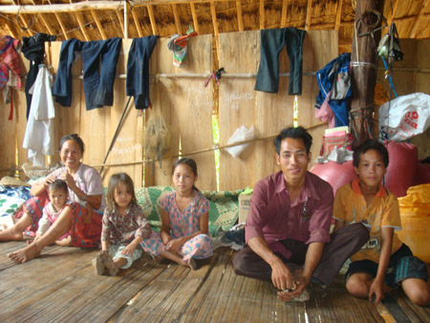
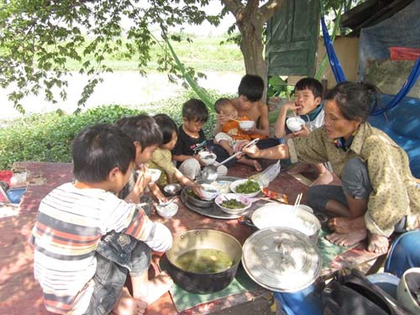
Hậu quả của việc gia tăng dân số.
Điều kiện sống và sinh hoạt gặp nhiều khó khăn, thiếu thốn.
Notes:
28

Slide 29
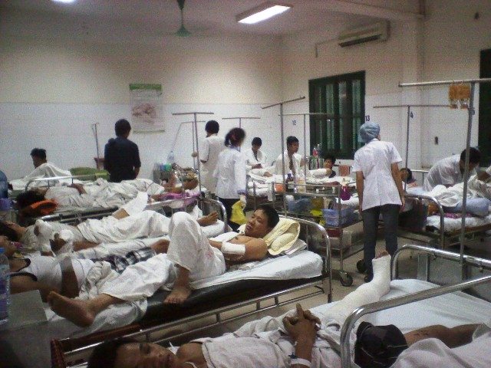

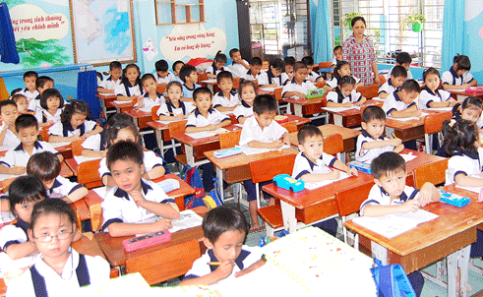
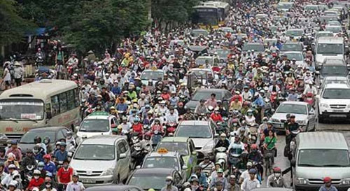
Quá tải trong các bệnh viện, trường học và trong giao thông

Slide 30
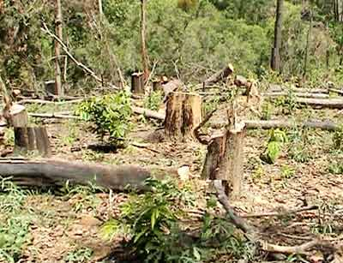
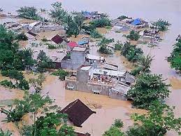
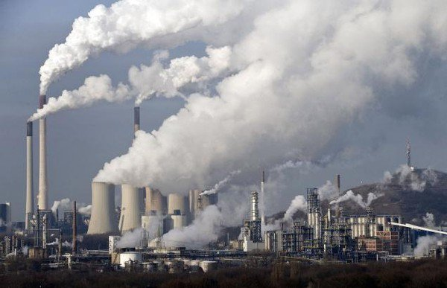
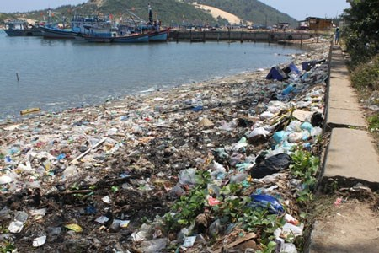
Tàn phá rừng gây ảnh hưởng đến môi trường và khí hậu

Slide 31
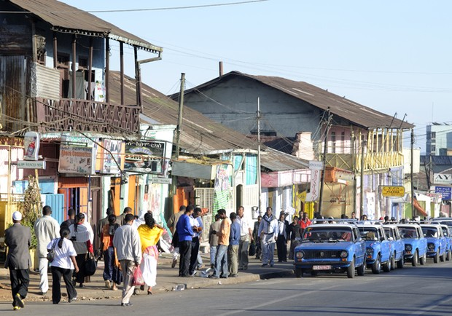
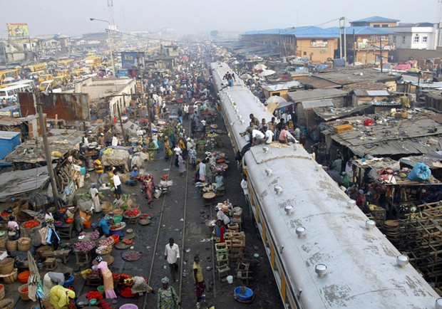
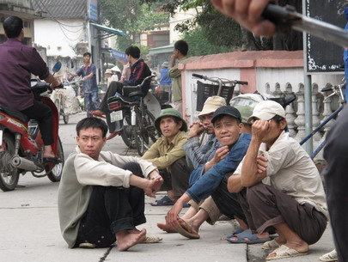
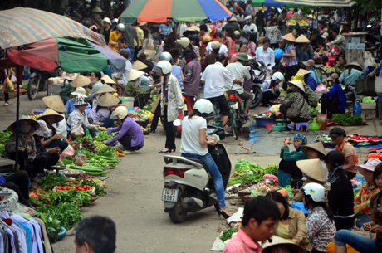
Kinh tế chậm phát triển, thiếu việc làm, mất trật tự xã hội.

Slide 32


Thứ ba, ngày 15 tháng 10 năm 2019
Địa lý
Dân số nước ta.
* Quan sát và nhận xét về nội dung hai bức tranh sau:
- Gia đình ít con
- Gia đình đông con.
- Cuộc sống vui vẻ, đầy đủ, hạnh phúc.
- Cuộc sống khó khăn, thiếu thốn, vất vả.

Slide 33


- Kinh tế gia đình đảm bảo, đủ ăn, đủ mặc, gia đình đảm bảo tiệm nghi, có thời gian thư giãn nghỉ ngơi, đi du lịch, có sự tích lũy để dành,…- Nuôi con học hành đến nơi, đến chốn… - Gia đình hạnh phúc

Slide 34
ĐỊA LÍ
DÂN SỐ NƯỚC TA
1. Dân số
- Nước ta có diện tích vào loại trung bình nhưng dân số lại thuộc hàng các nước đông dân trên thế giới.
2. Gia tăng dân số
* Dân số nước ta tăng nhanh, bình quân mỗi năm tăng thêm khoảng trên một triệu người.
3. Tác hại của việc gia tăng dân số
- Dân số đông và tăng nhanh gây nhiều khó khăn đối với việc đảm bảo các nhu cầu trong cuộc sống của người dân.

Slide 35
Để giảm sự gia tăng dân số, Nhà nước ta đã có
những biện pháp nào?

Slide 36



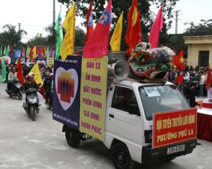
Chính sách tuyên truyền kế hoạch hóa gia đình của nhà nước.

Slide 37
DÂN SỐ NƯỚC TA
Năm | 2018 | 2019 | Đầu tháng 10-2020
 | 96 963 958 | 97 442 805 | 97 568 710
Dân số
Nhận xét về sự gia tăng dân số của nước ta trong những năm gần đây.
Những năm gần đây tốc độ tăng dân số đã giảm hơn.

Slide 38

Do chính sách truyên truyền rộng khắp về kế hoạch hóa gia đình, mọi tầng lớp nhân dân ý thức được tác hại của gia đình khi sinh đông con. Cho đến nay tốc độ tăng dân số nước ta đã giảm so với trước. Chất lượng cuộc sống được cải thiện rất nhiều.

Slide 39
LIÊN HỆ
Em sẽ làm gì để góp phần giảm sự gia tăng dân số
đối với gia đình và người thân?
Ghi nhớ
Nước ta có diện tích vào loại trung bình nhưng lại thuộc hàng các nước đông dân trên thế giới. Dân số tăng nhanh gây nhiều khó khăn cho việc nâng cao đời sống. Những năm gần đây tốc độ tăng dân số đã giảm hơn so với trước nhờ thực hiện tốt công tác kế hoạch hóa gia đình.

Slide 40
Trò chơi:
Ô chữ kì diệu

Slide 41
Trò chơi: Ô CHỮ KÌ DIỆU
Một từ gồm 4 chữ cái nói lên đặc điểm dân số nước ta.
Đ
Ô
N
G
Một từ gồm 5 chữ cái nói về tốc độ tăng dân số ở nước ta.
N
H
A
N
H
Một từ gồm 8 chữ cái nói lên hậu quả của sự tăng dân số nhanh.
N
G
H
E
O
K
H
O

Slide 42


DẶN DÒ

Slide 43





TIẾT HỌC KẾT THÚC TẠI ĐÂY !
GIÁO VIÊN: PHẠM THỊ TUYẾT

Slide 45



